Slide 1
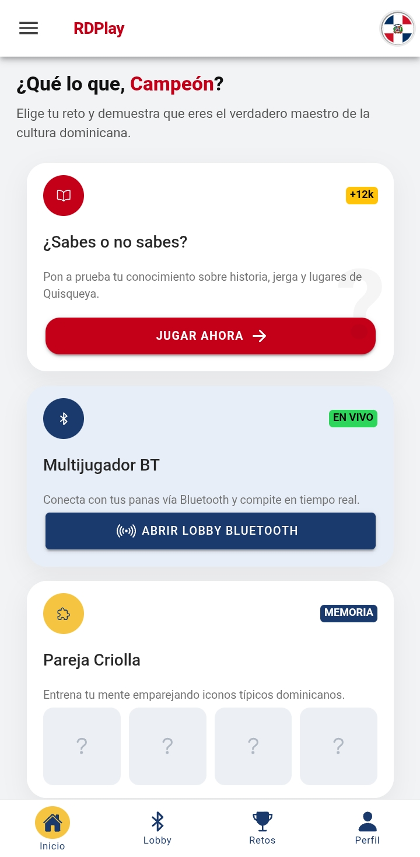
RDPlay
RDPlay
Aplicación Móvil para el
Desarrollo de la Memoria
🇩🇴
Programación de Dispositivos Móviles
Presentado por:
Cultura · Memoria · Diversión
Edgar Eduardo Arias Rosado - 100044023
Luis Miguel Rosario Suarez - 100044008
Bryan Antonio Beltrán Capellán - 1000-33847
José Carlos Hernández Ventura matricula - 100044624
Brenda Robles - 100067220

Slide 2
Pantalla de Inicio — RDPlay
13
RDPlay 🇩🇴
Pantalla principal de RDPlay: saluda al jugador por su nombre e invita a elegir entre los tres modos de juego disponibles. Acceso directo a ¿Sabes o no sabes?, Multijugador BT y Pareja Criolla.
Programación de Dispositivos Móviles | Grupo #3

Slide 3
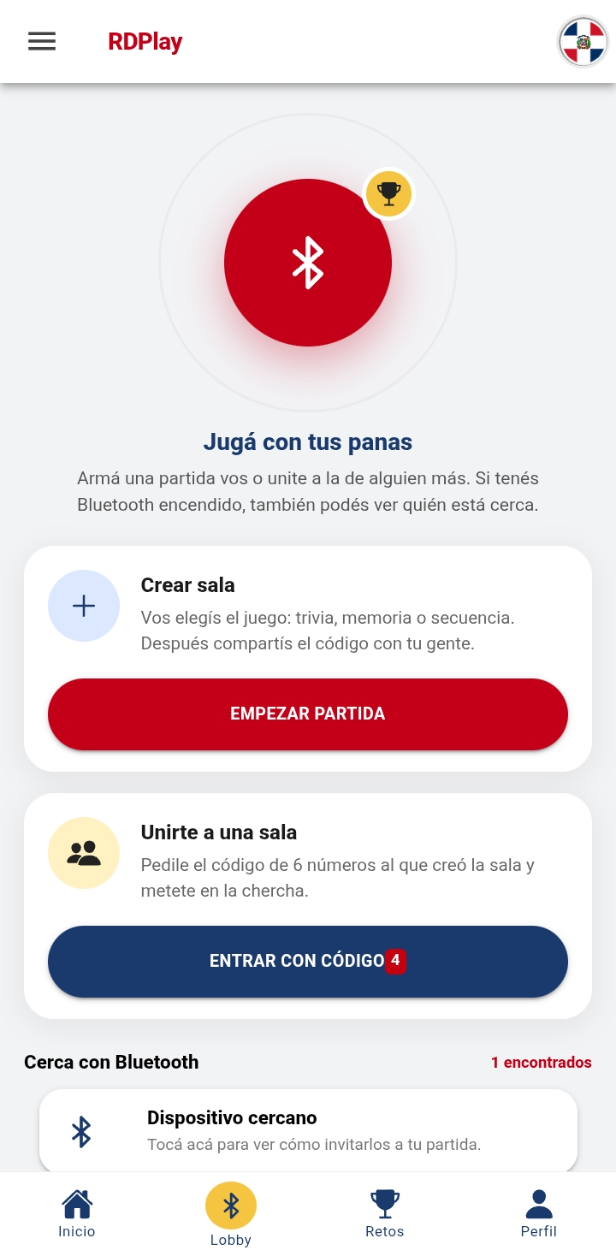
Lobby — Vista Principal
12
RDPlay 🇩🇴
Vista completa del lobby: opciones para crear sala o unirse con código, detección Bluetooth de jugadores cercanos y listado de jugadores en línea. Todo lo necesario para armar una partida en segundos.
Programación de Dispositivos Móviles | Grupo #3

Slide 4
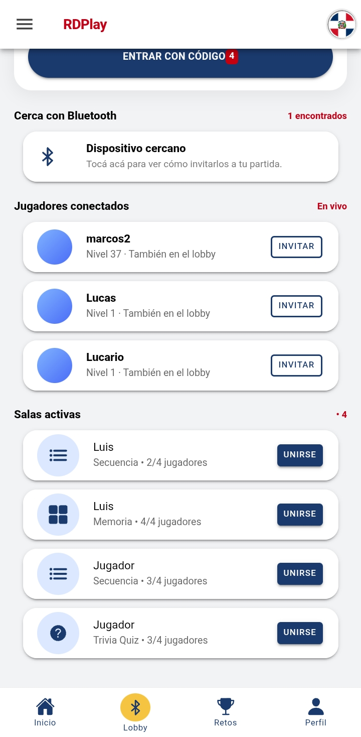
Lobby — Salas Activas y Jugadores
7
RDPlay 🇩🇴
Vista del lobby en vivo: muestra jugadores conectados disponibles para invitar, salas activas con el modo de juego y cupos disponibles. Todo actualizado en tiempo real para una experiencia fluida.
Programación de Dispositivos Móviles | Grupo #3

Slide 5
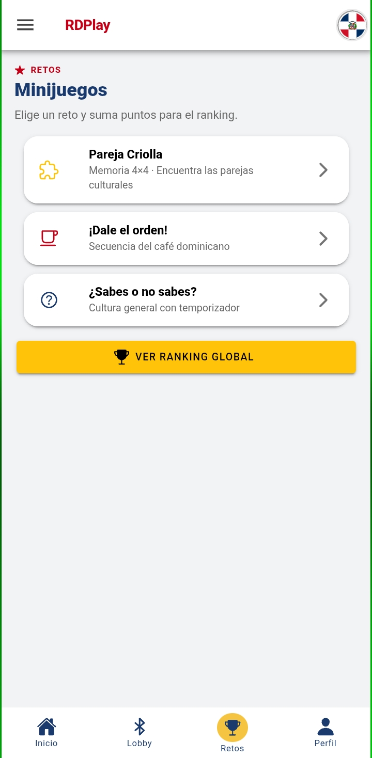
Menú de Retos — Minijuegos
8
RDPlay 🇩🇴
Sección de Retos donde el jugador elige entre tres minijuegos: Pareja Criolla (memoria 4×4), ¡Dale el orden! (secuencia) y ¿Sabes o no sabes? (trivia). Cada reto suma al ranking global.
Programación de Dispositivos Móviles | Grupo #3

Slide 6
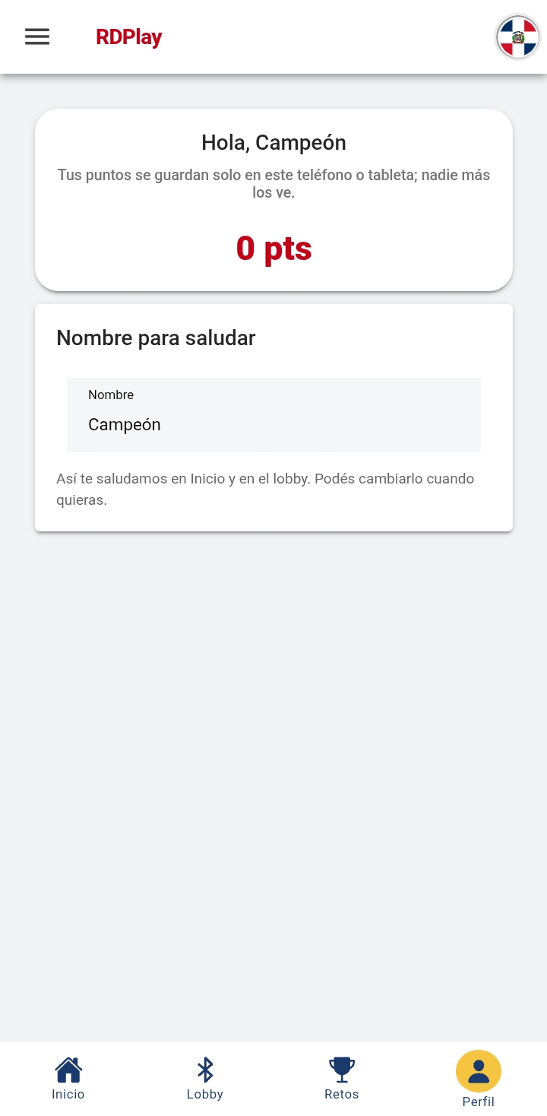
Perfil del Jugador
11
RDPlay 🇩🇴
Sección de perfil donde el jugador personaliza su nombre de usuario. Los puntos se guardan localmente en el dispositivo. El nombre elegido aparece en el inicio y en el lobby para identificarte entre tus panas.
Programación de Dispositivos Móviles | Grupo #3

Slide 7
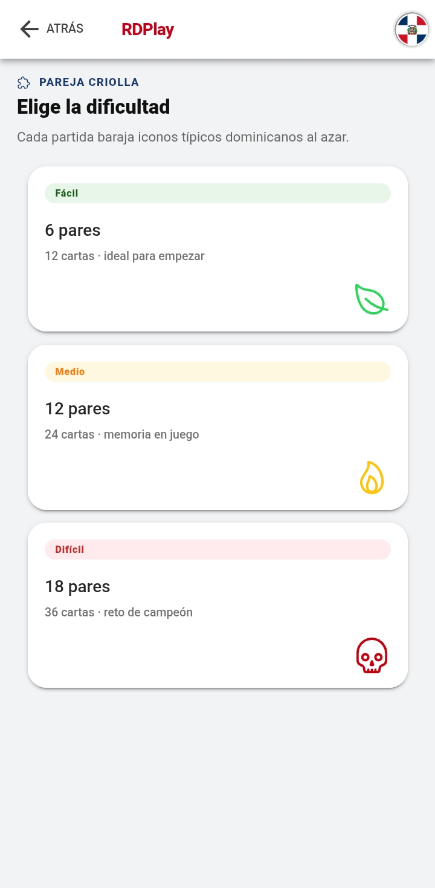
Pareja Criolla — Selector de Dificultad
9
RDPlay 🇩🇴
El jugador elige entre tres niveles: Fácil (6 pares), Medio (12 pares) y Difícil (18 pares). A mayor dificultad, más cartas y mayor exigencia de memoria. ¿Eres un reto de campeón?
Programación de Dispositivos Móviles | Grupo #3

Slide 8
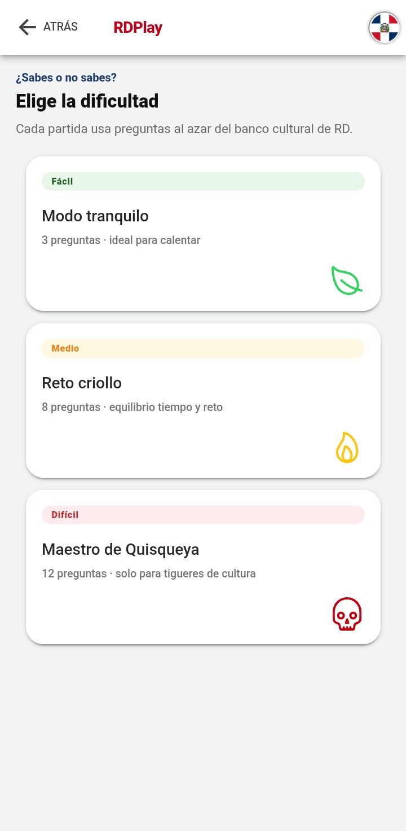
¿Sabes o no sabes? — Selector de Dificultad
10
RDPlay 🇩🇴
La trivia también tiene tres niveles: Modo tranquilo (3 preguntas), Reto criollo (8 preguntas) y Maestro de Quisqueya (12 preguntas). Solo para los verdaderos conocedores de la cultura dominicana.
Programación de Dispositivos Móviles | Grupo #3

Slide 9
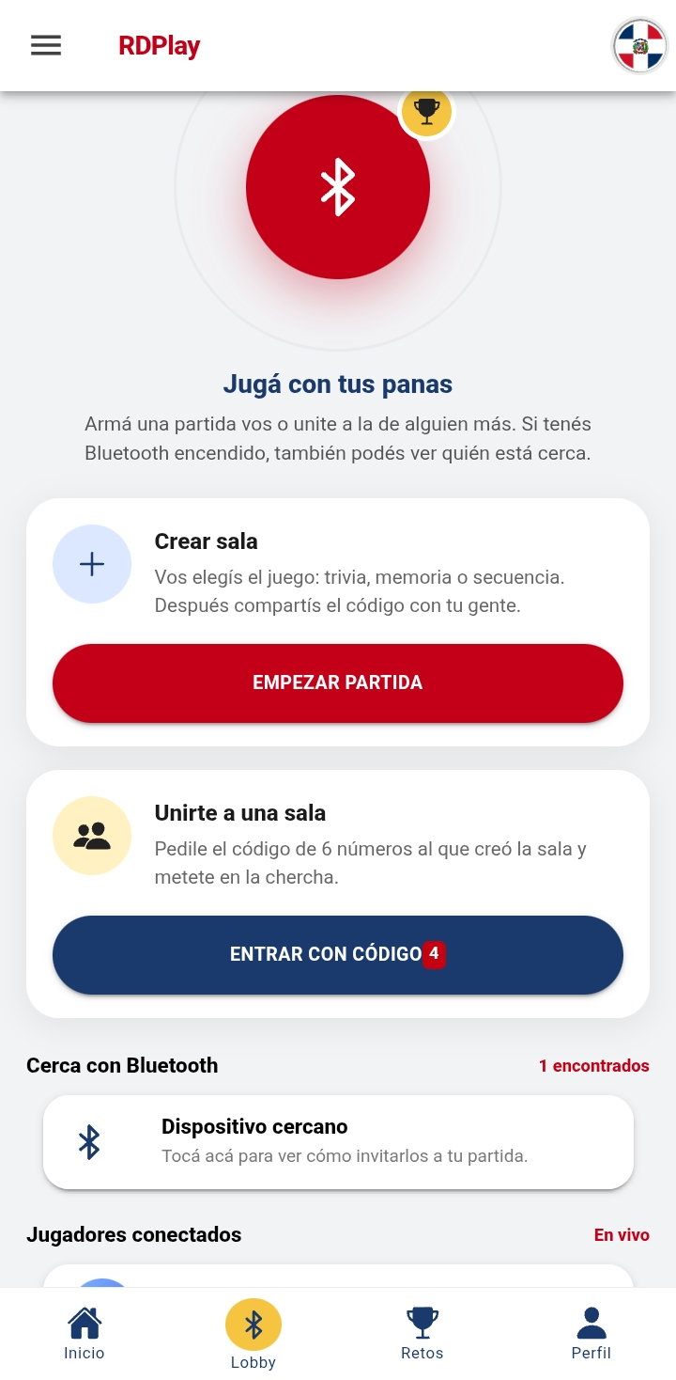
Lobby Multijugador
6
RDPlay 🇩🇴
Desde el lobby el jugador puede crear su propia sala o unirse a una existente usando un código. Además, detecta automáticamente dispositivos cercanos vía Bluetooth para organizar partidas en tiempo real.
Programación de Dispositivos Móviles | Grupo #3

Slide 10
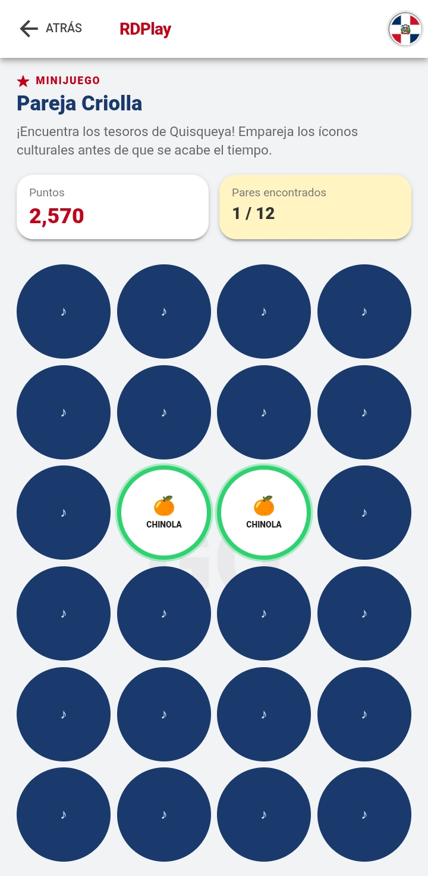
Pareja Criolla — Juego de Memoria
5
RDPlay 🇩🇴
Minijuego de memoria donde se deben encontrar los pares de íconos culturales dominicanos ocultos bajo las cartas. Cada par descubierto suma puntos. ¡Chinola, mangú y más te esperan!
Programación de Dispositivos Móviles | Grupo #3

Slide 11
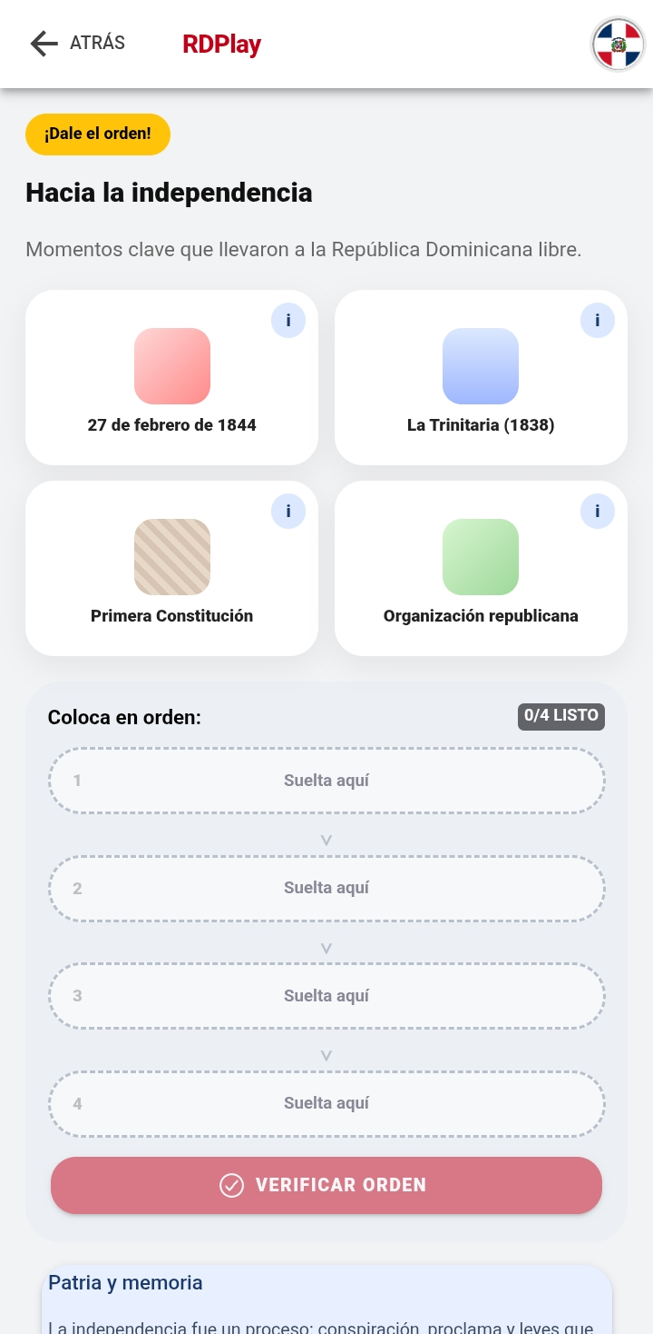
¡Dale el Orden! — Secuencia Histórica
4
RDPlay 🇩🇴
El jugador ordena eventos clave de la historia dominicana en la secuencia correcta. Arrastra cada tarjeta y verifica el orden. ¡Un reto perfecto para poner a prueba la memoria histórica!
Programación de Dispositivos Móviles | Grupo #3

Slide 12
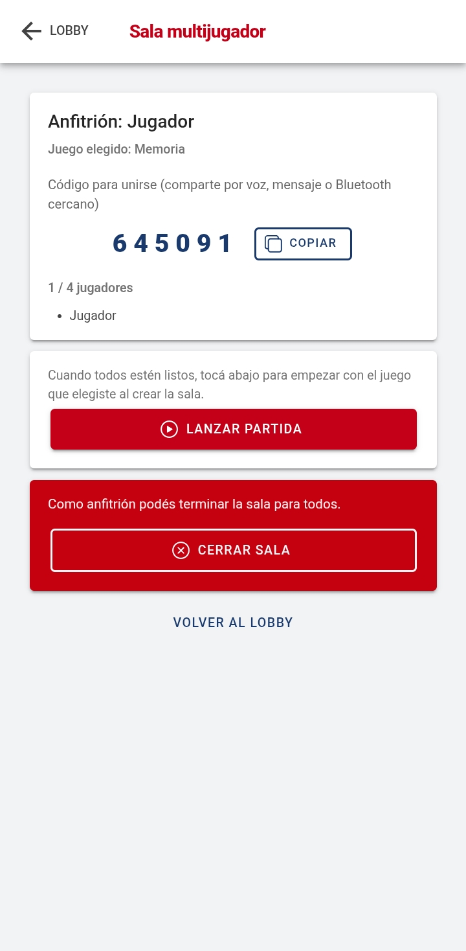
Sala Multijugador — Anfitrión
3
RDPlay 🇩🇴
El anfitrión crea una sala y comparte un código de 6 dígitos con sus amigos para que se unan. Cuando todos estén listos, se lanza la partida. La sala admite hasta 4 jugadores.
Programación de Dispositivos Móviles | Grupo #3

Slide 13
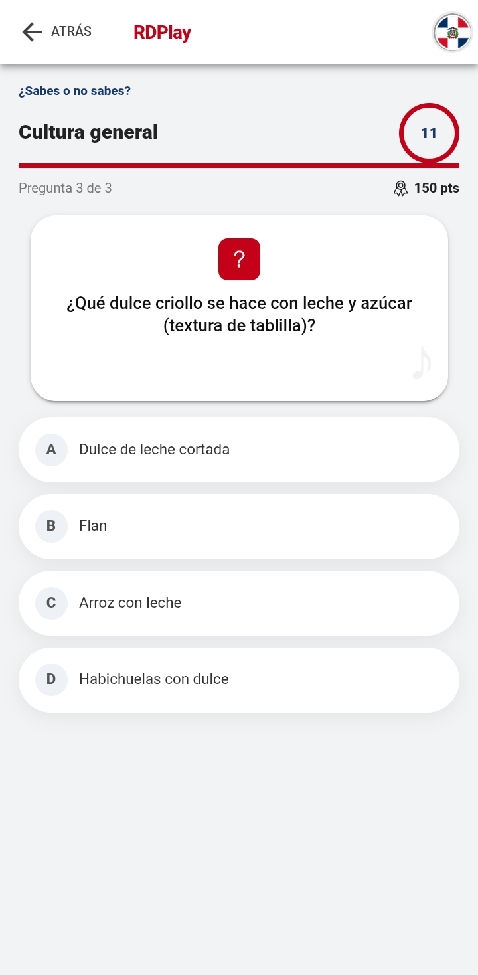
¿Sabes o no sabes? — Trivia Cultural
2
RDPlay 🇩🇴
Modalidad de trivia con temporizador donde el jugador responde preguntas de cultura general dominicana. Cada pregunta ofrece 4 opciones y suma puntos al ranking. ¡El reloj corre, así que hay que pensar rápido!
Programación de Dispositivos Móviles | Grupo #3

Slide 14
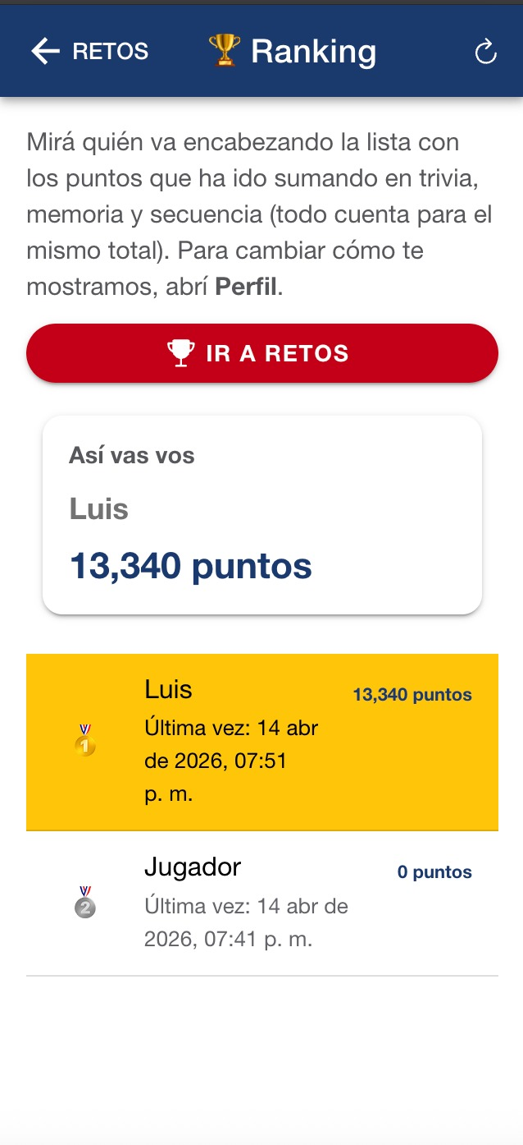
Ranking Global
1
RDPlay 🇩🇴
El jugador puede ver su posición en el ranking en tiempo real, comparando sus puntos acumulados en trivia, memoria y secuencia frente al resto de la comunidad. ¡La competencia arranca desde la primera partida!
Programación de Dispositivos Móviles | Grupo #3

Slide 15
¡Gracias!
RDPlay 🇩🇴
Desarrollado por el Grupo #3
Programación de Dispositivos Móviles
Cultura · Memoria · Diversión dominicana en tu mano

